Slide 1
공인회계사 및 세무사
특강
이현진 교수

Slide 2
공인회계사 및 세무사 개요
타학교 현황
주요대학 현황
① 중앙대 : 2009년부터 신입생들은 회계원리가 교양필수
② 성균관대 : 1학년 입학후 공인회계사/세무사 설명회 실시
③ 연세대 : 신입생 오리엔테이션 때 부터 선배들이 권유
대전 지역 대학 현황
① 충남대 : 매년 공인회계사 및 세무사 직업 특강 및 고시반 설명회 진행
☞ 매년 세무사 10명 내외, 회계사 10명 내외 배출)
② 건양대 : 고시반 운영으로 매년 세무사 2~5명 내외 합격
③ 한남대 및 한밭대 : 고시반 운영으로 매년 세무사 1~3명 내외, 회계사 1~3명 내외 합격 배출
우송대 고시반 단기 목표
① 2021년 공인회계사 및 세무사 1차 시험 합격 목표 : 1차합격생 배출함.
② 2022년 최종 합격자 배출 목표
우송대도 저변확대가 필요.
경영학과 회계사 합격생 1명 배출.
철도경영학과 세무사 합격생 1명 배출
절대 단기성으로 끝나면 안됨.
준비하는 사람이 많을수록
합격생 배출도 증가.

Slide 3
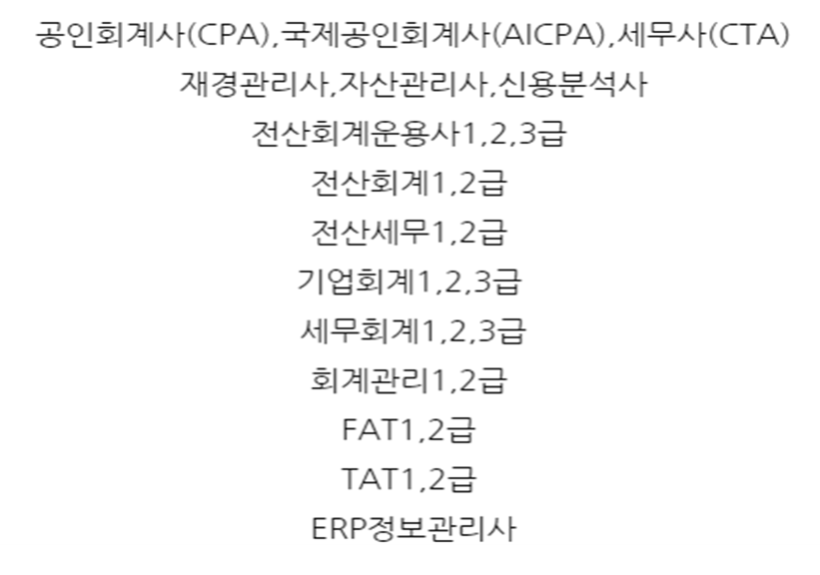
공인회계사 및 세무사 개요
Why?CPA?CTA?
회계와 세법을 공부하는 이유?
- 실무와 매우 밀접.
- 전문가로 활동.
- 고소득 직종(국세청 추산 전문직종 중 상위 5위 링크)
Q. 학생들이 많이 하는 질문? 어려운 시험 준비 후 떨어지면 백수되는 거 아닙니까?
과연 시험 합격은 ‘모’이고 불합격은 ‘도＇인가?
- 대부분 기업/회사는 회계팀, 경리팀, 세무팀, 관리팀 등이 중요한 역할을 함.(Vs. 사법고시)
- 공인회계사 / 세무사 1차 합격의 경우 공인 합격증명서 발급 후 취업에 유리
- 공인회계사 / 세무사 시험 보다 더 쉬운 회계/세무 자격증 합격이 가능
- 우송대 세무부동산학과 교육과정과 거의 유사하여 높은 학점 취득 가능

Slide 4
공인회계사 및 세무사 개요
Why?CPA?CTA?
따라서 졸업 전 시험에 합격하지 못하여도 토익 점수와 학점을 우수하게 졸업이 가능하고, 이미 높은 자격증 공부한 경험이 있어서
경영지도사 및 재경관리사, 전산 자격증을 상대적으로 수월하게 합격할 수 있음.

Slide 5
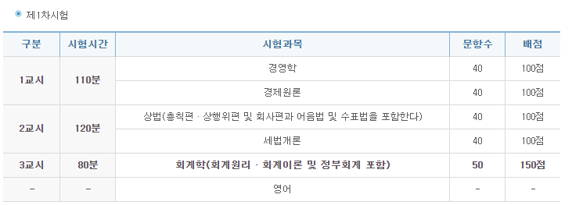
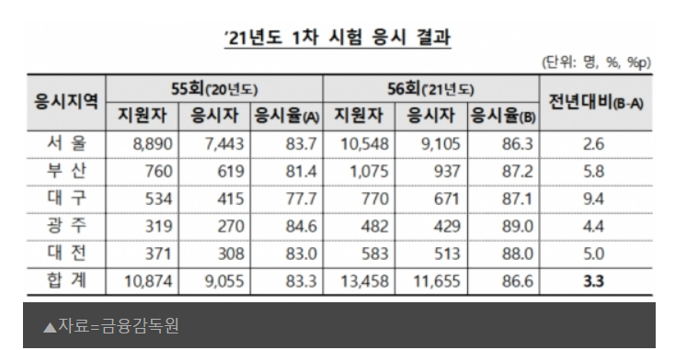
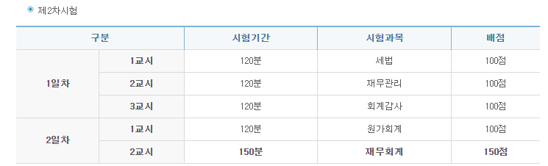
공인회계사 및 세무사 시험 안내
공인회계사
업무 : 회계감사, 기업 경영컨설팅
진로 : 회계법인, 공기업 등
시험과목
수험기간 : 3년~5년

Slide 6
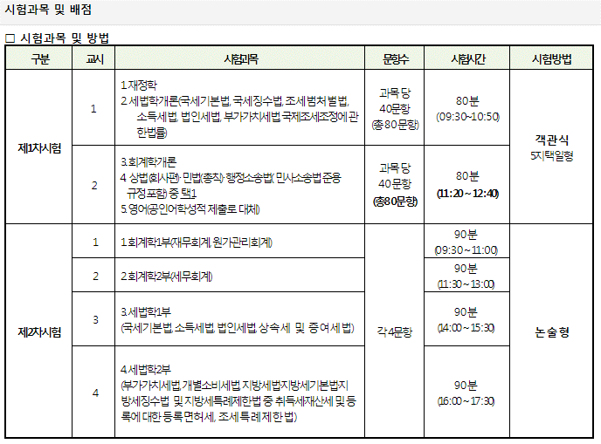
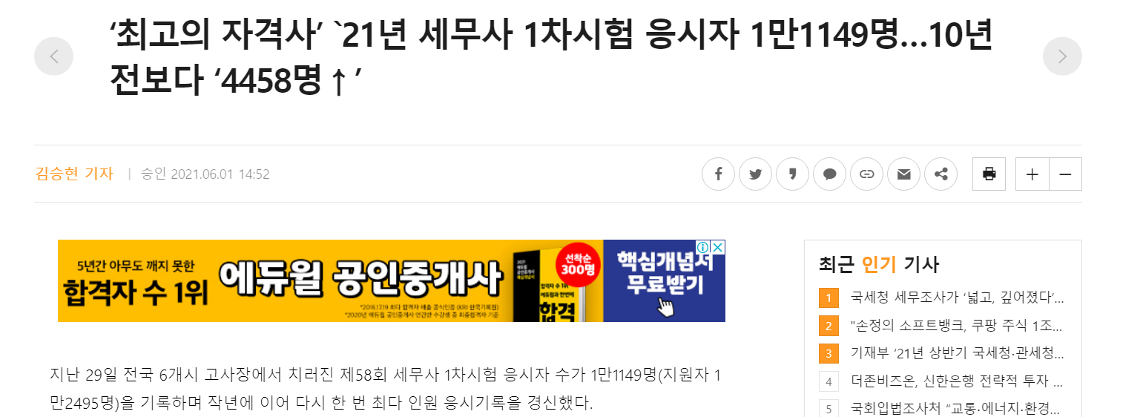
공인회계사 및 세무사 시험 안내
세 무 사
세 무 사
업무 : 세무대리, 세무조사, 기업경영컨설팅 등
진로 : 세무법인, 공기업 등
시험과목
수험기간 : 2년 ~ 5년

Slide 7
공인회계사 및 세무사 시험 안내
세 무 사
업무 : 세무대리, 기업 컨설팅, 세무조사 대리 등.
연봉(단위 : 만원)
- 수습세무사 : 평균 2천~3천
- 근무세무사 : 평균 4천~1억 초반
(업무분야에 따라 다름. 재산세 및 세무조사 등 분야는 연봉이 높고 기장쪽 근무세무사는
연봉이 낮은 편임.)
- 개업세무사 : 평균 2억 4천.(개업연수 및 능력에 따라 천차만별)

Slide 8
공인회계사 및 세무사 시험 안내
세 무 사
자격증이 주는 가치
① 평생 안정적으로 일할 수 있는 여건을 줌.(은퇴가 없음..아직까지는..)
② 직장인들에게 느낄 수 없는 자유로움
③ 이직이 매우 쉬움
④ 고소득을 창출한 콘텐츠를 만들 수 있음.
⑤ 외부강의 및 책을 신뢰 주며 할 수 있음.

Slide 9
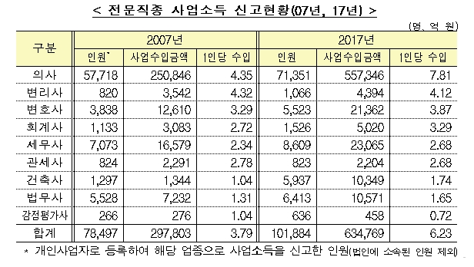
공인회계사 및 세무사 고시반 안내
직업전망
4차산업혁명 시대의 공인회계사 및 세무사 직업 전망
① 투명한 회계 요구
② 잦은 세법 개정으로 인한 복잡한 납세 시스템
③ 과세당국의 빅데이터 시스템으로 탈세(조세회피) 적발 가능성 높음
④ 금융세제 등 개편 및 부동산 세제 잦은 개정에 따라 세금 리스크 관리자 수요 선호(금융권PB 등)
☞ 이런 시대적 요구로 세무와 회계 전문가 필요성 급증.
10년 전에 비해 연봉이 상승한 것을 보면 위 내용을
방증함.

Slide 10
공인회계사 및 세무사 시험 안내
각 직업 비교
공인회계사
장점 | 단점
1. 폭넓은 업무 기회, 이직 기회(심지어 교수!) | 1. 타업종 최우수 기업에 비해 낮은 초봉 상승
2. 고급 업무의 기회(감사, 컨설팅, 세무) | 2. 강도 높은 업무, 인력 부족(잦은 이직)
3. 경력 단절 우려 없고 꾸준한 자기계발이 가능 | 3. 국민 인식 미비(세무사보다 오히려!)
4. 고액 연봉(썩어도 준치) | 4. 합격 후 꽤 오랜 기간 월급쟁이(나이가 은근 중요)
5. 개업 시 자기시간 확보 가능(정년 없는 직장) | 5. 결국은 영업
세무사
장점 | 단점
1. 공인회계사에 비해 개업 용이 | 1. 공인회계사에 비해 한정된 업무
2. 폭넓은 업무 기회, 이직 기회(심지어 교수!) | 2. 이직보다는 결국은 개업
3. 공인회계사 시험보다 낮은 투입에 비해 효율은 비슷 | 3. 4차 산업혁명에 상대적으로 취약
4. 국민들의 ‘세무전문가’ 인식 확립 | 4. 별의 별 사람들을 다 상대
5. 좀 더 천천히 늦게 오래 가능(고액연봉, 경력단절X,정년X) | 5. 결국은 영업

Slide 11
세무사 공부 순서
공부순서
공부순서
; 회계원리(인강) + 토익 700점 달성 -> 중급회계(인강) 1회독 -> 복습 -> 세법개론(인강) 1회독 -> 복습 -> 원가관리회계(인강) 1회독 -> 복습 -> 1차 시험 4~5개월 전엔 재정학과 선택과목 공부 -> 1달 전 1차 모의고사(1주에 2회 이상) -> 1차 시험.
검증된 학원 : 나무경영아카데미, 위너스경영아카데미, 우리경영아카데미. 그 이외 이그잼학원, 미래경영 등이 있음.
수험생이 많이 보는 강사의 강의 듣는 것이 효율적임.(많이 보는 것 자체가 이미 검증된 것임)
공부방법 : 인터넷 강의 수강하면서 공부하면 좋음. + 고시반 활용 + 스터디 모임

Slide 12
과목별 교재 및 공부방법
회계학
많이 보는 교재
- 회계학 : 김현식 외 공저, 김재호 저, 김영덕 저, 김기동 저
- 원가회계 : 임세진 저, 김용남 저, 이승근 저
- 재정학 : 김판기 저, 정병렬 저, 황정빈 저, 김진욱 저 등
회계학 공부
- 인터넷 강의 들을 때 : 중요 부분 체크, 이해 안 되는 부분
- 강의 듣고 복습 : 반드시 예제 문제를 2차 답안지에 풀어볼 것.
- 다음 파트 공부할 때 그전에 배운 부분 확인
예) 재고자산 끝나고 유형자산 공부할 때 재고자산 예제 문제 1번 씩 풀고 유형자산 공부 복습. 내용은 체크한 부분만 검토
- 1회독 끝나고 나면 다시 체크된 부분 공부 + 예제 문제 공부(반복해서 풀 것) : 요약 자료 만들면 좋음.

Slide 13
과목별 교재 및 공부방법
세 법
많이 보는 교재
- 세법 : 임상엽 공저, 강경태 저, 정우승 외 공저, 이승원 외 공저
세법 공부
- 인터넷 강의 들을 때 : 중요 부분 체크, 이해 안 되는 부분
- 강의 듣고 복습 : 반드시 예제 문제를 2차 답안지에 풀어볼 것.
- 다음 파트 공부할 때 그전에 배운 부분 확인
- 1회독 끝나고 나면 다시 체크된 부분 공부 + 예제 문제 공부(반복해서 풀 것) : 요약 자료 만들면 좋음.
- 세법 공부할 때 회계학도 함께 공부
※ 반드시 누적적으로 공부하여야 함. 누적적 공부할 때는 체크한 부분, 예제 문제를 풀고 넘어가면 됨.

Slide 14
공인회계사 및 세무사 공부에 유용한 사이트 모음
- 회계동아리 카페 cafe.daum.net/account2000
- 예비세무사의샘 카페 cafe.daum.net/precta
- 나무경영아카데미 www.namucpa.com
- 우리경영아카데미 www.uricpa.com
- 위너스경영아카데미 www.wcpa.co.kr
- 그 외 이그잼경영아카데미, 미래경영아카데미 등이 있음

Slide 15
공인회계사 및 세무사 공부에 유용한 사이트 모음
- 독학→ 해보려면 한번 해보세요^^
- 학원 (직강) 수강(종합반, 단과반, 객관식반, 2차 유예반, GS 모의고사 등)
→ 휴학 & 상경이 필요.
인터넷 수강(인터넷 종합반, 인터넷 드림팀 강사)
→ 재학 & 휴학 반복하면서 준비 가능(고시반 활용)

